Slide 1

109年03月25日

Slide 2
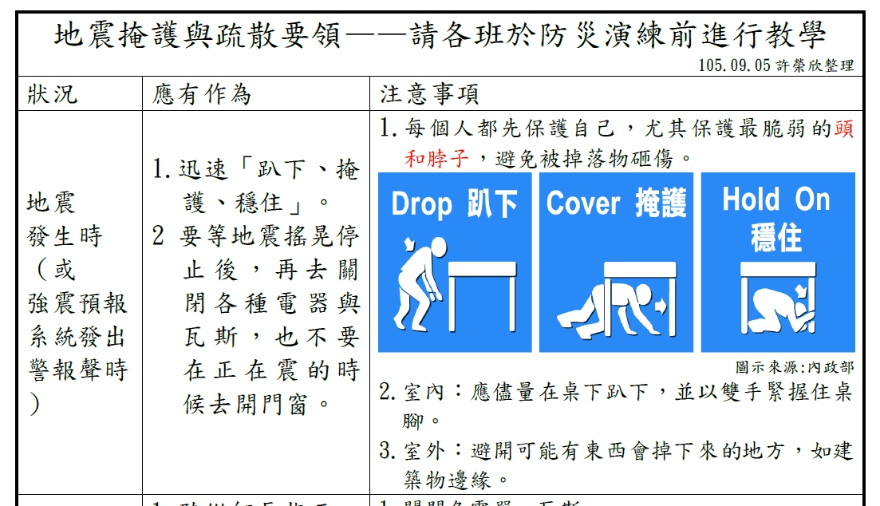

Slide 3
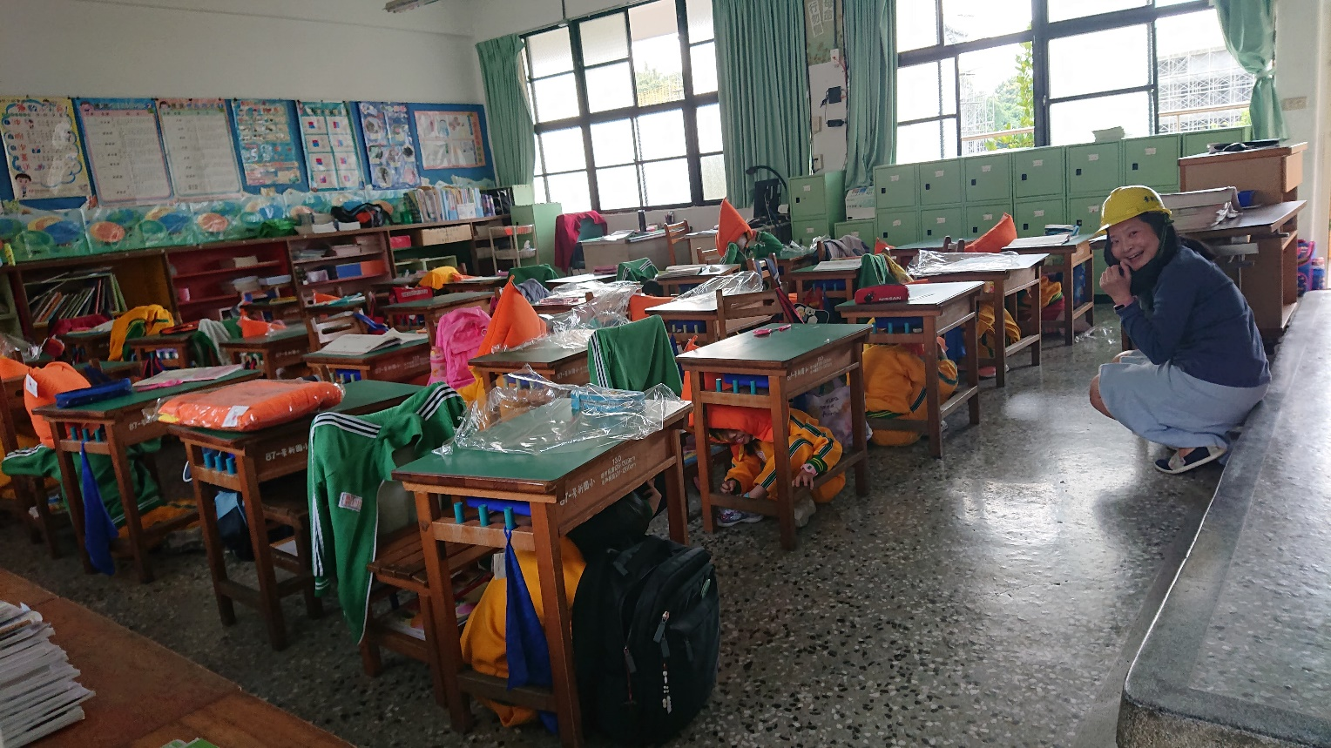
正確示範：教師要先掩護好自己，行有餘力再指導學生。

Slide 4
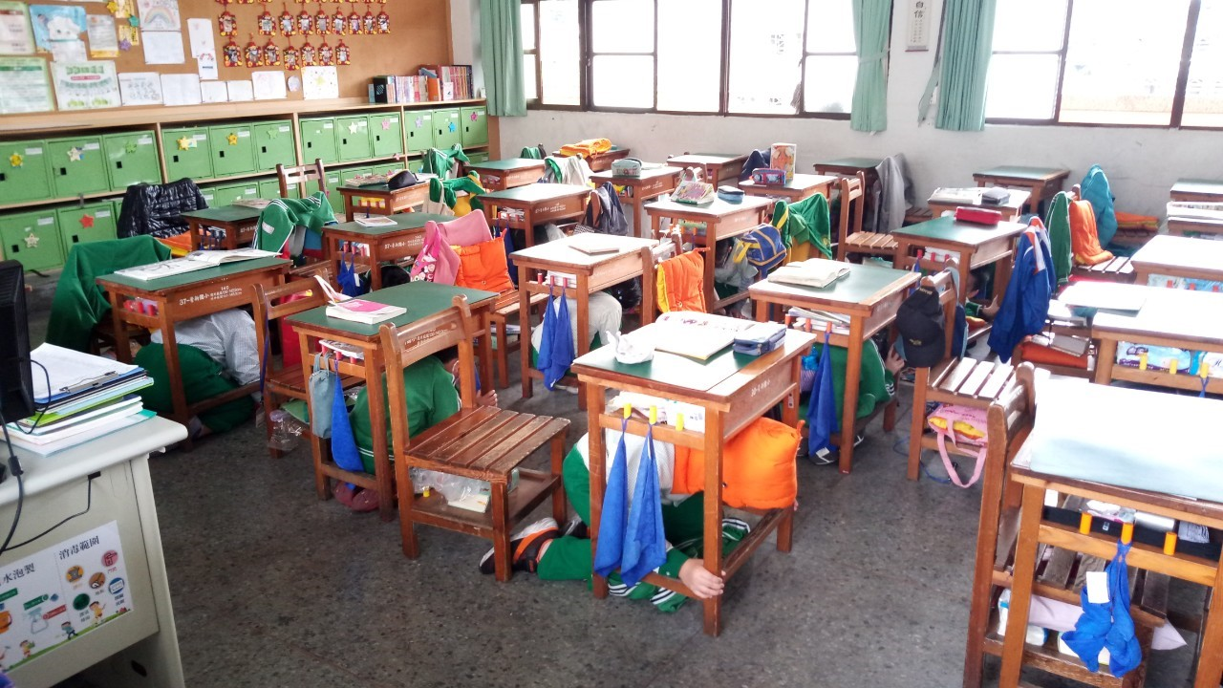
正確示範 :「趴、掩、穩」的緊急安全三步驟，穩住桌腳

Slide 5
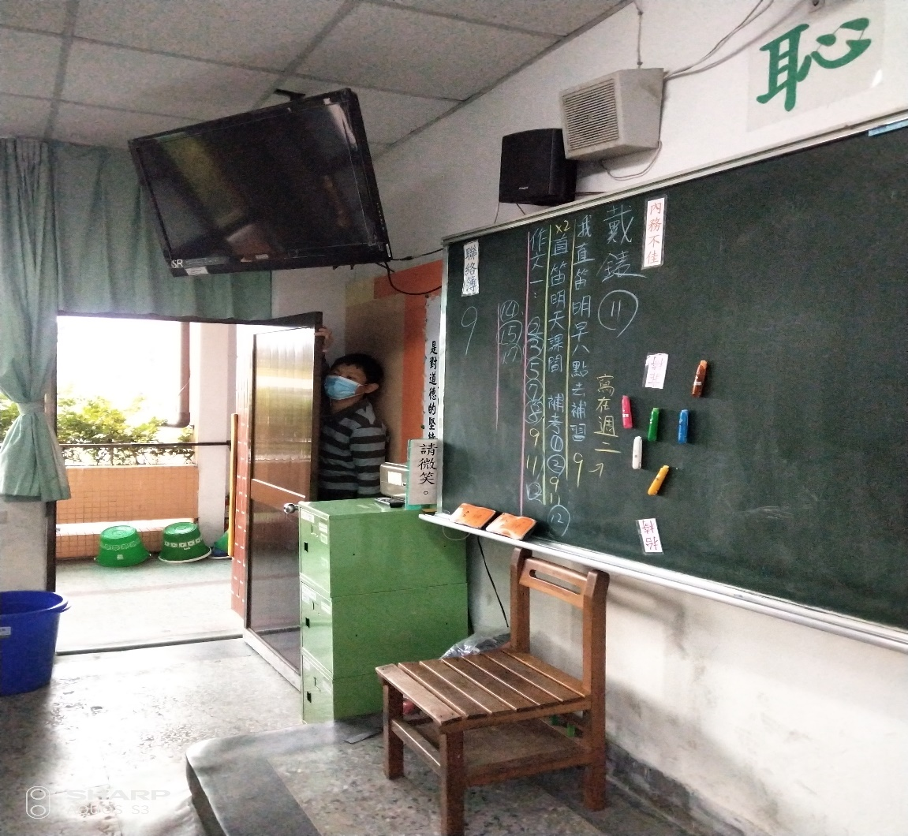
正確示範：身材高大者，躲在柱子旁。

Slide 6
先前發下的「避難班級點名表」，請放置於防災避難包，疏散至戶外點名時需要此表。
若是在室內「趴下、掩護、穩住」不需要。

Slide 7
綠色紙張表示全員到齊，未到者因假未到，或遲到，不需協尋。
紅色紙張表示未到齊，未到者狀況未明，需要協尋。

